Slide 1
THIẾT KẾ WEB Xử lý sự kiện và biểu thức chính quy
BỘ MÔN KỸ THUẬT VÀ MẠNG MÁY TÍNH

Slide 2
Bài 7: Xử lý sự kiện và biểu thức chính quy
Xử lý sự kiện
Biểu thức chính qui

Slide 3
Phần 1: XỬ LÝ SỰ KIỆN

Slide 4
Khái niệm sự kiện
Sự kiện xuất hiện khi người sử dụng tương tác với trang web.Hầu hết cac sự kiện được tạo ra khi có thao tác với chuột hay bàn phím.
Mỗi sự kiện được kết hợp với một đối tượng Sự kiện (Event). Đối tượng Event cung cấp thông tin về:
Kiểu sự kiện
Vị trí của con trỏ tại thời điểm xảy ra sự kiện

Slide 5
Khái niệm sự kiện (tiếp)
Quá trình điều khiển sự kiện được gọi là xử lý sự kiện, xử lý sự kiện được thực thi ngay khi sự kiện được kích hoạt bởi các trình xử lý sự kiện.
Trình xử lý sự kiện có thể là đoạn mã javascript viết trực tiếp hoặc một hàm viết sẵn.

Slide 6
Chu trình sống của sự kiện
Chu trình sống của sự kiện thông thường bao gồm các bước:
Hành động của người sử dụng hoặc một điều kiện tương ứng khi sự kiện xảy ra
Đối tượng Event được cập nhật ngay lập tức để phản ánh sự kiện
Phát sinh sự kiện
Trình xử lý sự kiện tương ứng được gọi
Trình xử lý sự kiện thực hiện các hành động và trả về kết quả

Slide 7
Chu trình sống của sự kiện
Nổi bọt sự kiện: khi một sự kiện xuất hiện ở thành phần bên trong của một thẻ thì sự kiện đó tiếp tục xuất hiện ở thẻ bao bên ngoài nó. Ví du: nếu sự kiện onclick (sự kiện kích chuột) được đặt trong thẻ form và đồng thời trong thẻ button của form thì: khi sự kiện onlick kích hoạt trên button thì nó cũng tiếp tục kích hoạt trên form, khi đó trình xử lý sự kiện onlick trên button và trên form cùng được thực thi

Slide 8
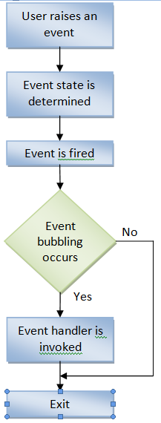
Chu trình sống của sự kiện

Slide 9
Điều khiển sự kiện
Cú pháp
Trình điều khiển sự kiện như là thuộc tính của thẻ HTML:
<TAG eventHandler="JavaScript Code">
Trình điều khiển sự kiện như là thuộc tính của đối tượng:
object.eventhandler = function;

Slide 10
Các sự kiện bàn phím
Sự kiện bàn phím xuất hiện khi phím trên bàn phím được nhấn hoặc thả ra.
Một số sự kiện bàn phím:
onKeyDown: Xuất hiện khi nhấn phím xuống.
onKeyUp: Xuất hiện khi nhả phím ra.
onKeyPress: Xuât hiện sau khi phím đã được nhả ra

Slide 11
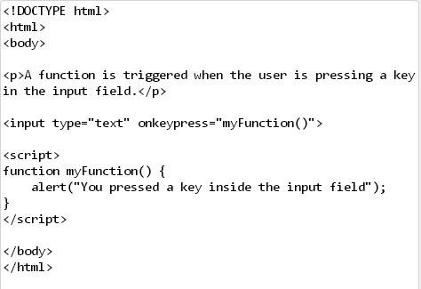
Ví dụ sự kiện bàn phím

Slide 12
Các sự kiện chuột
Sự kiện chuột (Mouse) xuất hiện khi người xử dụng thao tác chuột trên thành phần của trang web
Môt vài sự kiện:
onMouseDown: Xuất hiện khi phím chuột được nhấn xuống.
onMousUp: Xuất hiện khi phím chuột được thả ra.
onClick: xuất hiện sau khi hoàn thành nhấn chuột .
onDblClick: xuất hiện khi nhấn đúp chuột
onMouseOver : xuất hiện khi di chuyển chuột qua vị trí của một thành phần web
onMouseOut: xuất hiện khi di chuyển chuột dời khỏi vị trí của một thành phần web.

Slide 13
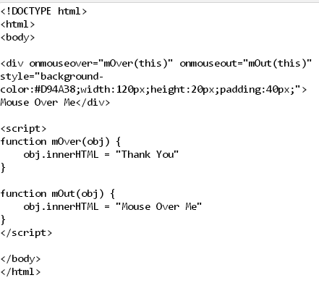
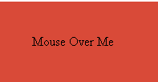
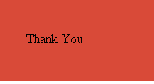
Ví dụ sự kiện chuột

Slide 14
Các sự kiện focus và selection
Sự kiện focus được kích hoạt khi một thành phần của form trở thành thành phần hoạt động hiện tại.
Sự kiện selection xuất hiện khi một thành phần được lựa chọn
onFocus: xuất hiện khi một thành phần trở thành thành phần hoạt động hiện tại
onBlur: Xuất hiện khi thành phần hoạt động hiện tại không còn là thành phần hoạt động hiện tại nữa
onSelectStart: xuất hiện khi hành động lựa chọn bắt đầu.
onSelect: Xuất hiện khi thay đổi thành phần được lựa chọn.

Slide 15
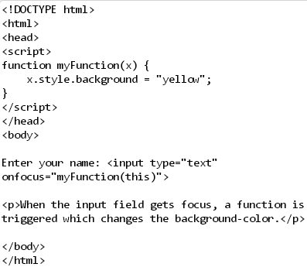


Ví dụ sự kiện focus

Slide 16
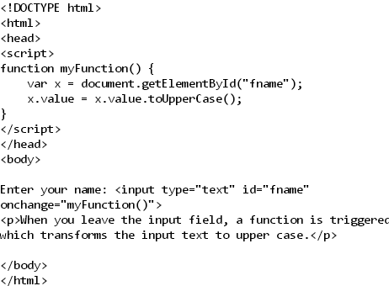


Sự kiện onchange: xuất hiện khi có sự thay đổi dữ liệu

Slide 17
Phần 2: BIỂU THỨC CHÍNH QUI

Slide 18
Khái niệm Biểu thức chính quy
Biểu thức chính quy là một chuỗi các ký tự tạo thành một mẫu tìm kiếm.
Biểu thức chính quy có thể là một ký tự đơn hoặc một mẫu phức tạp hơn.
Biểu thức chính quy dùng mô tả những gì bạn đang tìm kiếm và có thể được sử dụng để thực hiện tất cả các hoạt động tìm kiếm văn bản và thay thế văn bản

Slide 19
Cách Tạo một biểu thức chính quy
Cách 1: biểu thức chính qui đươc viết trong cặp //. Var re=/exp/;
Cách 2: sử dụng đối tượng RegExp var re = new RegExp(“exp");

Slide 20
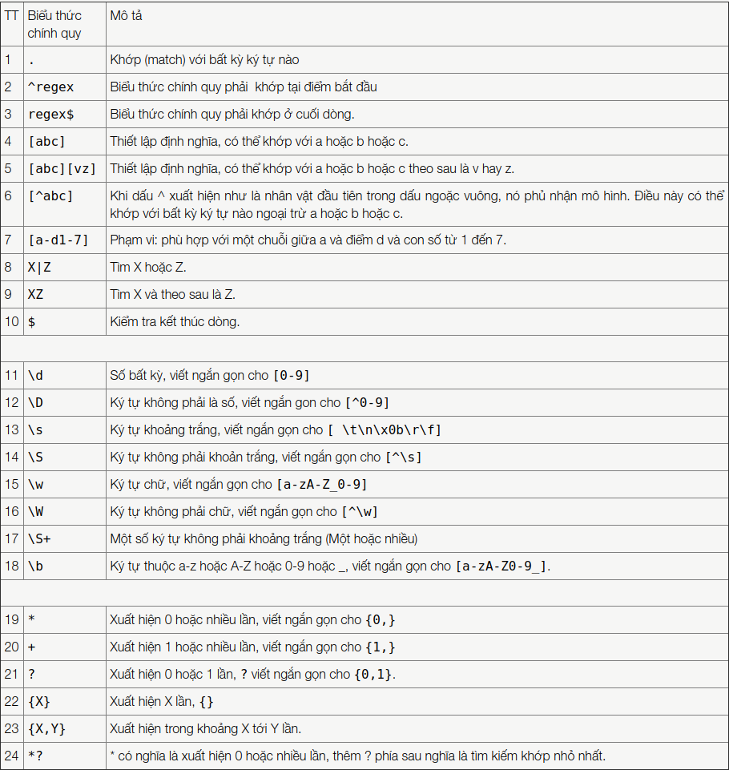
Sử dụng các kí tự đặc biệt

Slide 21
Sử dụng các kí tự đặc biệt

Slide 22
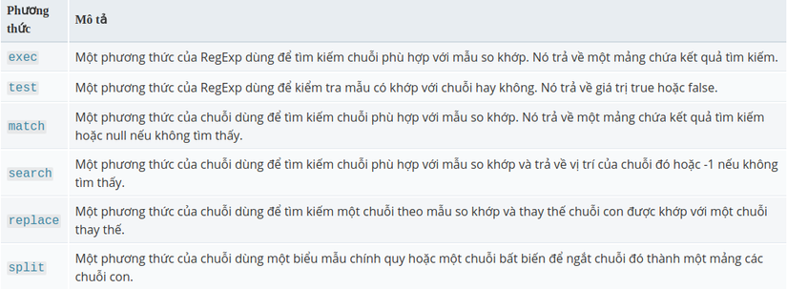
Làm việc với biểu thức chính quy

Slide 23
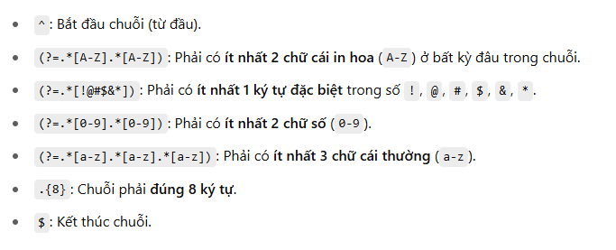
Ví dụ biểu thức chính quy
Kiểm tra độ mạnh mật khẩu: re=/^(?=.*[A-Z].*[A-Z])(?=.*[!@#$&*])(?=.*[0-9].*[0-9])(?=.*[a-z].*[a-z].*[a-z]).{8}$/

Slide 24
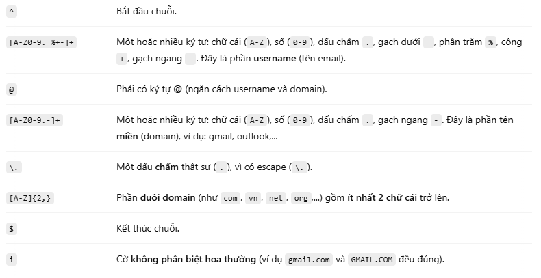
Ví dụ biểu thức chính quy
Kiểm tra email: /^[A-Z0-9._%+-]+@[A-Z0-9.-]+\.[A-Z]{2,}$/i

Slide 25
Xin cảm ơn

